Slide 1

数据结构与算法
广度优先搜索与路径规划 By JJ ZHANG

Slide 2
回顾
Review

Slide 3
回顾 Review
递归函数必须具备什么终止机制？
分治策略中，哪个步骤最后完成？
用记忆化搜索可以避免哪些问题？

Slide 4
广度优先搜索与路径规划
理解 BFS 的队列层级扩展机制与访问标记策略，能实现路径回溯与动态重规划

Slide 5

亚马逊仓储机器人路径规划

Slide 6
思考 🤔
观察：“机器人之间如何不撞车？”
“遇到障碍时，它们怎么重新规划路线？”

Slide 7
BFS算法解析
BFS就像水波，从起点一圈一圈向外扩散，谁先到终点谁就是最短路径

Slide 8

水波扩散类比
BFS就像水波，从起点一圈一圈向外扩散，谁先到终点谁就是最短路径

Slide 9
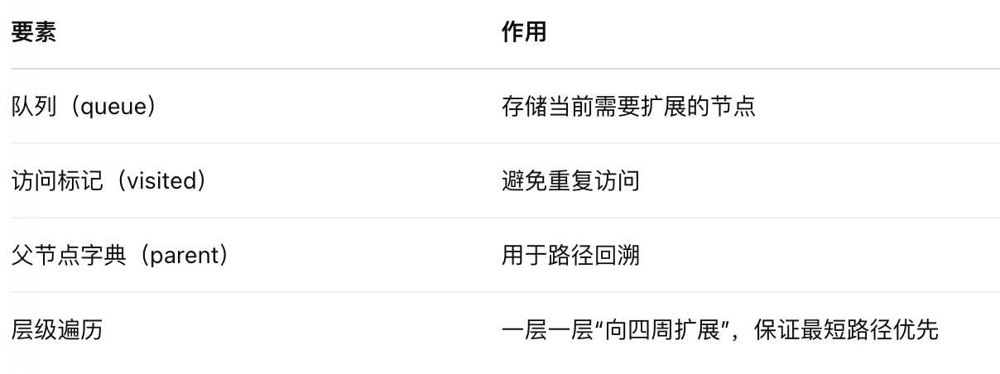
BFS关键要素
breadth first search

Slide 10
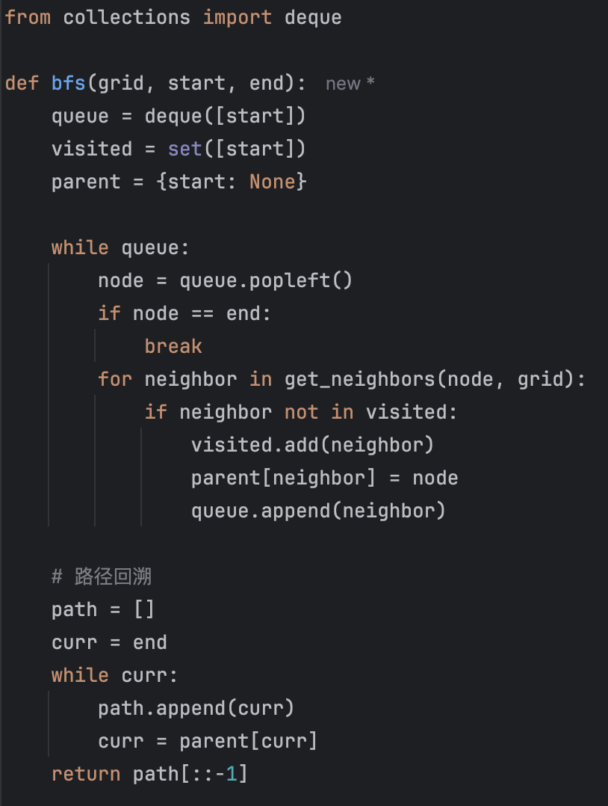
BFS伪代码结构
breadth first search

Slide 11
广度优先搜索与路径规划
理解 BFS 的队列层级扩展机制与访问标记策略，能实现路径回溯与动态重规划

Slide 12
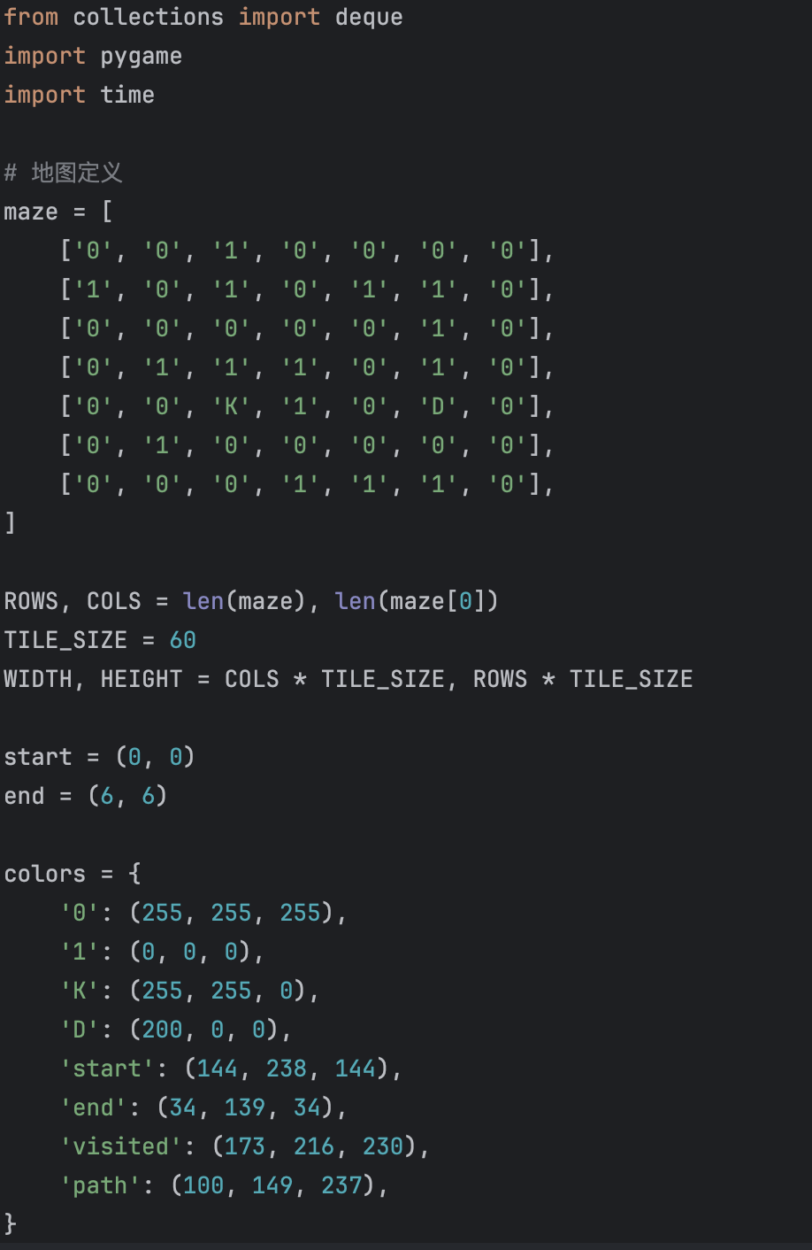
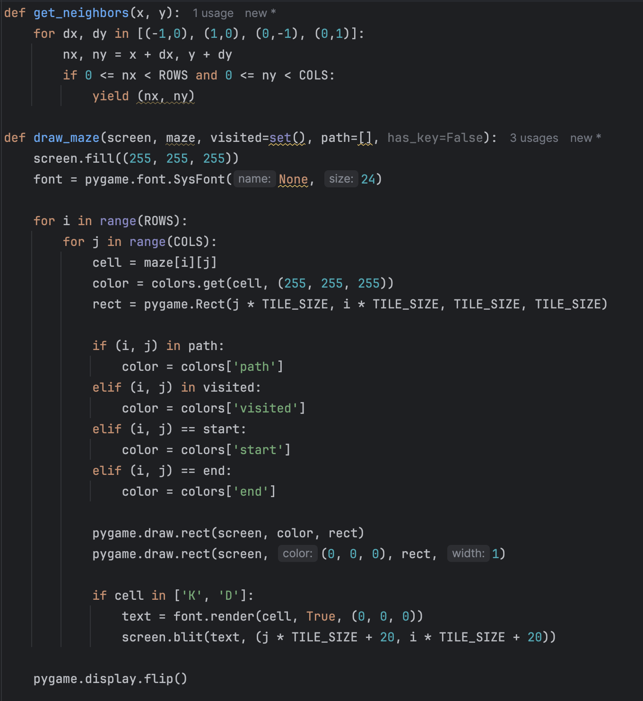
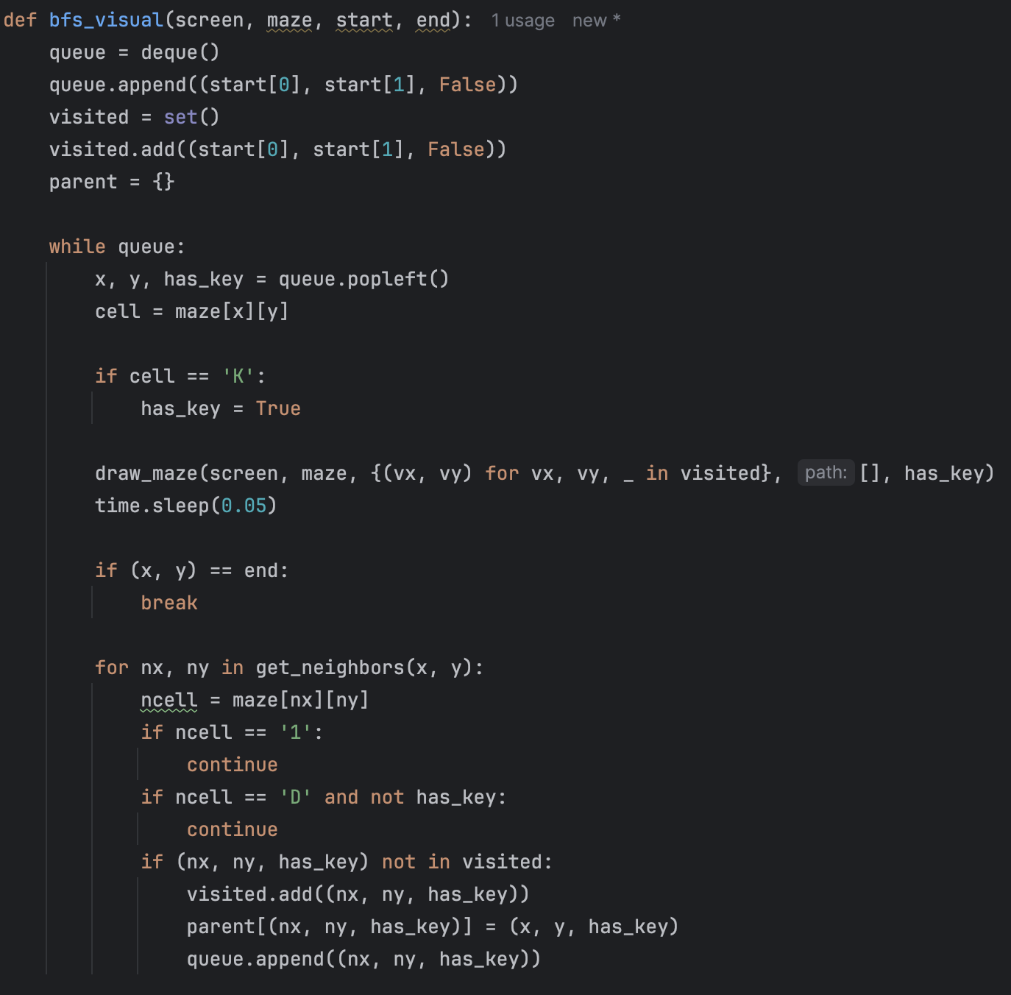
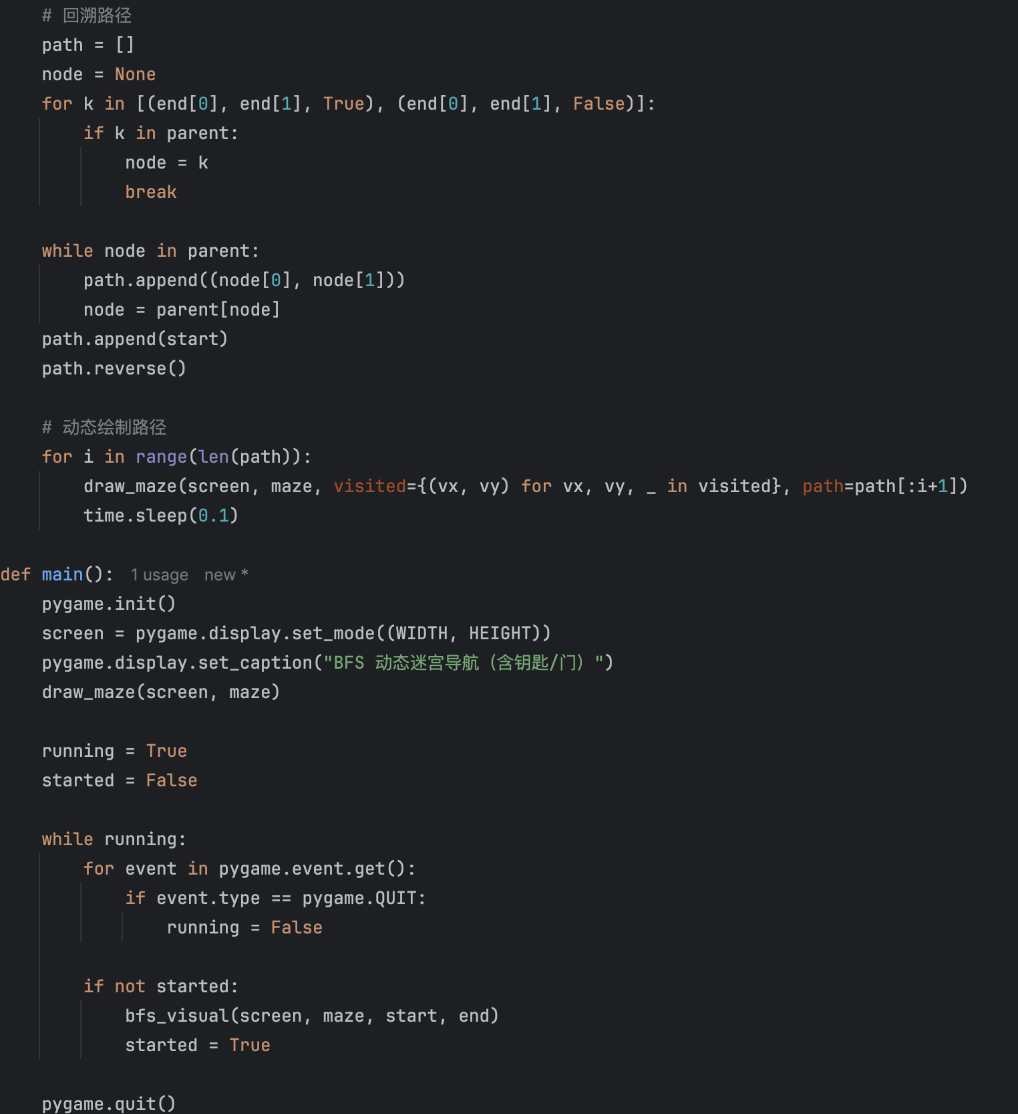
接下来的一节课可以尝试理解这个

